Slide 1


Slide 2






تعيين تلميذ(ة) للإجابة
توجيهات و شرح التعليمات
عرض فيديو
المرور بين الصفوف للمساعدة و تصحيح الإنجازات
عمل في ثنائيات
نهاية الشريط، المرور إلى الشريحة الموالية

Slide 3

تنظيم حصص الأسبوع
اليوم 4 -
اليوم1 -
نشاط اعتيادي.
إنتاج كتابي – الحصة 3 .
إنتاج كتابي – الحصة4 .
نشاط اعتيادي.
أساليب.
استماع وتحدث .
اليوم 5 -
اليوم2 -
نشاط اعتيادي.
قراءة : الحصة -4- .
إنتاج كتابي الحصة 5.
نشاط اعتيادي.
قراءة : الحصة -1- .
قراءة الحصة-2- .
اليوم 6 -
اليوم 3 -
مراجعة توليف (شكل وفهم) + دعم (50)د
قراءة إثرائية –(20)د.
نشاط اعتيادي.
قراءة : الحصة-3- .
صرف وتحويل.
Révision
Lecture offerte

Slide 4





هيكلة حصة اليوم
- 01 افتتاح الحصة
ترحيب ؛
تدبير السلوك؛
نشاط اعتيادي.
2- قراءة: العطاء المتبادل(ح3).
أتذوق القصيدة.
- 03صرف وتحويل
تصريف الفعل المعتل في المضارع.

Slide 5

عند نهاية الحصة
على الأقل 80% من المتعلمين سيكونون قادرين على:
كتابة فقرة للتعبير عن نتائج ظاهرة معينة.
تذوق جمالية التعبير في قصيدة " العطاء المتبادل ".
تصريف الفعل المعتل في المضارع.

Slide 6

افتتاح الحصة
افتتاح الحصة
ترحيب ؛
تدبير السلوك؛
نشاط اعتيادي.

Slide 7

مرحبا بكم، سنبدأ حصة اللغة العربية.
اختــتام الحــصة
صرف وتحويل
قراءة ح3
افتتاح الحصة

Slide 8

ضعوا الكراسة والدفتر واللوحة في القمطر.
اختــتام الحــصة
صرف وتحويل
قراءة ح3
افتتاح الحصة

Slide 9





حاولوا الالتزام بهذه السلوكات. من يذكرنا بها؟
اختــتام الحــصة
صرف وتحويل
قراءة ح3
افتتاح الحصة
أُصَحِّحُ أَخْطائي عَلى كُرّاسَتي وَدَفْتَري.
أَتَحَدَّثُ بِلُغَةٍ عَرَبِيَّةٍ سَليمَةٍ مِنَ ٱلأَخْطاءِ.

Slide 10
ستواصلون التدرب على التعبير عن نتائج ظاهرة اجتماعية .
اختــتام الحــصة
صرف وتحويل
قراءة ح3
افتتاح الحصة
نَتائِجُ ظاهِرَة ما.

Slide 11
نتذكر جماعة الأساليب التي استعملتموها في الحصة السابقة. من يقرأ؟
(يمكن اقتراح أساليب أخرى. : تَتَرَتَّبُ – تؤدّي................إلى..........)
اختــتام الحــصة
صرف وتحويل
قراءة ح3
افتتاح الحصة
تَنْجُمُ عَنِ .............مَجْموعَةٌ مِنَ ٱلنَّتائِجِ، فَهِيَ ................... كَما ..................................... عِلاوَةً عَلى ذلِكَ، ..................

Slide 12

على دفاتر البحث، اكتبوا فقرة للتعبير عن نتائج الظاهرة التالية. من يقرأ؟
اختــتام الحــصة
صرف وتحويل
قراءة ح3
افتتاح الحصة
نَتائِجُ ظاهِرَةِ ٱلتَّنَمُّرِ.
تَنْجُمُ عَنِ .............مَجْموعَةٌ مِنَ ٱلنَّتائِجِ، فَهِيَ ................... كَما ..................................... عِلاوَةً عَلى ذلِكَ، ..................

Slide 13
من يقرأ عمله؟
اختــتام الحــصة
صرف وتحويل
قراءة ح3
افتتاح الحصة
أَقْرَأُ إِنْتاجي.

Slide 14
قراءة
العطاء المتبادل( ح3).
تذوق القصيدة.

Slide 15
نبدأ حصتنا في القراءة بتصحيح الواجب المنزلي. خذوا دفاتر البحث.
اختــتام الحــصة
صرف وتحويل
قراءة ح3
افتتاح الحصة
أُصَحِّحُ ٱلْواجِبَ ٱلْمَنْزِلِيَّ.

Slide 16
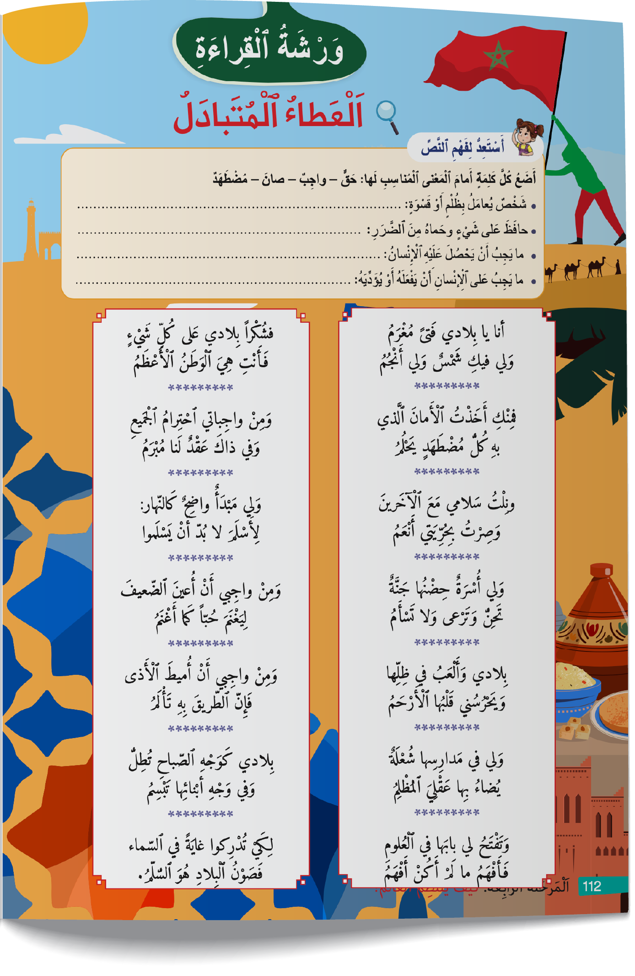
من يقرأ التعريف الأول ويحدد المفردة المناسبة له؟ ( مناقشة الجواب ثم الانتقال إلى التعريف الموالي.)
اختــتام الحــصة
صرف وتحويل
قراءة ح3
افتتاح الحصة

Slide 17
من يقرأ الجملة التي وردت فيها كلمة " حق"؟ ( مناقشة الجواب ثم الانتقال إلى المفردة الموالية.)
اختــتام الحــصة
صرف وتحويل
قراءة ح3
افتتاح الحصة

Slide 18
خذوا كراساتكم الصفحة 112.
اختــتام الحــصة
صرف وتحويل
قراءة ح3
افتتاح الحصة

Slide 19

من يقرأ مستحضرا الضوابط التالية؟
اختــتام الحــصة
صرف وتحويل
قراءة ح3
افتتاح الحصة
أَصِلُ ٱلْكَلِماتِ بَعْضَها بِبَعْضٍ (لا أَنْطِقُ هَمْزَةَ ٱلْوَصْلِ في وَسَطِ ٱلْكَلامِ) ؛
1
أَتَقَمَّصُ ٱلْمَشاعِرَ ٱلَّتي تُعَبِّرُ عَنْها كُلُّ عِبارَةٍ لِيَتَّضِحَ ٱلْمَعْنى؛
2
أَحْتَرِمُ ٱلْإيقاعَ.
3

Slide 20
لنتذكر جماعة مضامين القصيدة . من يقرأ السؤال ثم يجيب عنه؟
اختــتام الحــصة
صرف وتحويل
قراءة ح3
افتتاح الحصة
عَمَّ يَتَحَدَّثُ ٱلشّاعِرُ في ٱلْقَصيدَةِ؟

Slide 21
مناقشة الجواب
اختــتام الحــصة
صرف وتحويل
قراءة ح3
افتتاح الحصة
مَنْ يُخاطِبُ ٱلشّاعِرُ في هذِهِ ٱلْقَصيدَةِ؟

Slide 22
مناقشة الجواب
اختــتام الحــصة
صرف وتحويل
قراءة ح3
افتتاح الحصة
ما ٱلْحقوقُ ٱلَّتي يَحْصُلُ عَلَيْها ٱلْإِنْسانُ في بِلادِهِ؟

Slide 23
مناقشة الجواب
اختــتام الحــصة
صرف وتحويل
قراءة ح3
افتتاح الحصة
ما واجِباتُ ٱلْإِنْسانِ تُجاهَ بِلادِهِ؟

Slide 24
مناقشة الجواب
اختــتام الحــصة
صرف وتحويل
قراءة ح3
افتتاح الحصة
ما ٱلْمَقْصودُ بِٱلْعَطاءِ ٱلْمُتَبادَلِ؟

Slide 25
ننتقل إلى تذوق القصيدة. انتبهوا معي إلى البيت الشعري التالي. من يقرؤه؟
اختــتام الحــصة
صرف وتحويل
قراءة ح3
افتتاح الحصة
أنا يا بِلادي فَتىً مُغْرَمُ
وَلي فيكِ شَمْسٌ وَلي أَنْجُمُ

Slide 26
علام تدل كلمتا: الشمس والأنجم في البيت التالي؟
اختــتام الحــصة
صرف وتحويل
قراءة ح3
افتتاح الحصة
أنا يا بِلادي فَتىً مُغْرَمُ
وَلي فيكِ شَمْسٌ وَلي أَنْجُمُ

Slide 27
لاحظوا أن الشاعر استعمل الشمس للدلالة على النهار و أنجم للدلالة على الليل.
اختــتام الحــصة
صرف وتحويل
قراءة ح3
افتتاح الحصة
أنا يا بِلادي فَتىً مُغْرَمُ
وَلي فيكِ شَمْسٌ وَلي أَنْجُمُ
يَقْصِدُ ٱلْكاتِبُ أَنَّ ٱرْتِباطَهُ بِبِلادِهِ ٱرْتِباطٌ مُتَواصِلٌ وَمُلازِمٌ لَهُ لَيْلاً وَنَهاراً .

Slide 28
علام تدل كلمة " جنة" في البيت التالي؟
اختــتام الحــصة
صرف وتحويل
قراءة ح3
افتتاح الحصة
وَلي أُسْرَةٌ حِضْنُها جَنَّةٌ
تَحِنُّ وَتَرْعى وَلا تَسْأَمُ

Slide 29
هذا مقترح آخر. من يقرأ؟
اختــتام الحــصة
صرف وتحويل
قراءة ح3
افتتاح الحصة
وَلي أُسْرَةٌ حِضْنُها جَنَّةٌ
تَحِنُّ وَتَرْعى وَلا تَسْأَمُ
تَدُلُّ ٱلْجَنَّةُ عَلى ٱلدِّفْءِ وَٱلنَّعيمِ وَٱلسَّعادَةِ وَٱلْأَمانِ.

Slide 30
ابحثوا في القصيدة عن بيت وردت فيه كلمة تدل على محو الجهل والظلم من عقل الإنسان.
اختــتام الحــصة
صرف وتحويل
قراءة ح3
افتتاح الحصة
أَبْحَثُ في ٱلْقَصيدَةِ عَنْ بَيْتٍ وَرَدَتْ فيهِ كَلِمَةٌ تَدُلُّ عَلى مَحْوِ ٱلْجَهْلِ وَٱلظُّلْمِ مِنْ عَقْلِ ٱلْإِنْسانِ.

Slide 31
نصحح. من يقرأ البيت الشعري و يوضح دلالة وصف المدرسة بالشعلة؟
اختــتام الحــصة
صرف وتحويل
قراءة ح3
افتتاح الحصة
وَلي في مَدارِسِها شُعْلَةٌ
يُضاءُ بِها عَقْلِيَ ٱلْمُظْلِمُ

Slide 32
ما دلالة السلم في البيت التالي؟
اختــتام الحــصة
صرف وتحويل
قراءة ح3
افتتاح الحصة
لِكَيْ تُدْرِكوا غايَةً في ٱلسَّماء
فَصَوْنُ ٱلْبِلادِ هُوَ ٱلسُّلَّمُ

Slide 33
ما المعاني التي يمكن استخلاصها من هذا البيت؟
اختــتام الحــصة
صرف وتحويل
قراءة ح3
افتتاح الحصة
لِكَيْ تُدْرِكوا غايَةً في ٱلسَّماء
فَصَوْنُ ٱلْبِلادِ هُوَ ٱلسُّلَّمُ

Slide 34
هذان مقترحان آخران. من يقرأ؟
اختــتام الحــصة
صرف وتحويل
قراءة ح3
افتتاح الحصة
لِكَيْ تُدْرِكوا غايَةً في ٱلسَّماء
فَصَوْنُ ٱلْبِلادِ هُوَ ٱلسُّلَّمُ
اَلْمَجْدُ وَٱلنَّجاحُ لا يَتَحَقَّقانِ إِلّا بِحِفْظِ ٱلْوَطَنِ وَحِمايَتِهِ.
اَلْحِفاظُ عَلى ٱلْبِلادِ هُوَ ٱلطَّريقُ إِلى ٱلرِّفْعَةِ وَٱلتَّقَدُّمِ

Slide 35

خذوا ألواحكم.
اختــتام الحــصة
صرف وتحويل
قراءة ح3
افتتاح الحصة

Slide 36
استخرجوا من القصيدة بيتا شعريا ورد فيه تشبيه.
اختــتام الحــصة
صرف وتحويل
قراءة ح3
افتتاح الحصة
أَبْحَثُ في ٱلْقَصيدَةِ عَنْ بَيْتٍ وَرَدَ فيهِ تَشْبِيهٌ.

Slide 37

ارفعوا ألواحكم. سنناقش أجوبتكم من حيث المشبه والمشبه به والأداة.
اختــتام الحــصة
صرف وتحويل
قراءة ح3
افتتاح الحصة

Slide 38
استخرجوا من القصيدة كلمات مسجوعة.
اختــتام الحــصة
صرف وتحويل
قراءة ح3
افتتاح الحصة
أَبْحَثُ في ٱلْقَصيدَةِ عَنْ كَلِماتٍ مَسْجوعَةٍ.

Slide 39
ارفعوا ألواحكم. سنناقش أجوبتكم من حيث الوزن المشترك بين الكلمات المقترحة.
اختــتام الحــصة
صرف وتحويل
قراءة ح3
افتتاح الحصة

Slide 40
صرف وتحويل
صرف وتحويل
تصريف الفعل المعتل في المضارع.

Slide 41
ستتدربون على طريقة تصريف الفعل المعتل في المضارع .
اختــتام الحــصة
صرف وتحويل
قراءة ح3
افتتاح الحصة
أَتَدَرَّبُ عَلى تَصْريفِ ٱلْفِعْلِ ٱلْمُعْتَلِّ في ٱلْمُضارِعِ.

Slide 42
من يذكرنا بتعريف الفعل المعتل ؟
اختــتام الحــصة
صرف وتحويل
قراءة ح3
افتتاح الحصة
اَلْفِعْلُ ٱلْمُعْتَلُّ

Slide 43
من يقرأ ؟
التنبيه إلى أن حروف العلة سميت بهذا الاسم لأنها لا تثبت على حال عند تصريف الفعل ( مثال قال )
اختــتام الحــصة
صرف وتحويل
قراءة ح3
افتتاح الحصة
اَلْفِعْلُ ٱلْمُعْتَلُّ: ما كانَ أَحَدُ حُروفِهِ ٱلْأَصْلِيَّةِ حَرْفَ عِلَّةٍ.
حُروفُ ٱلْعِلَّةِ هِيَ : و-ا-ي
سُمِّيتِ ٱلْحُروفُ (و-ا-ي) حُروفَ ٱلْعِلَّةِ لِأَنَّها لا تَثْبُتُ عَلى حالٍ عِنْدَ تَصْريفِ ٱلْفِعْلِ ٱلْمُعْتَلِّ (قالَ – يَقولُ – قُلْ ).

Slide 44
من يذكرنا بأقسام الفعل المعتل؟
اختــتام الحــصة
صرف وتحويل
قراءة ح3
افتتاح الحصة
أَقْسامُ ٱلْفِعْلِ ٱلْمُعْتَلِّ.

Slide 45
نتذكر جماعة. من يقرأ؟
مطالبة التلاميذ بتقديم أمثلة أخرى لكل قسم.
اختــتام الحــصة
صرف وتحويل
قراءة ح3
افتتاح الحصة
اَلْفِعْلُ ٱلْمُعْتَلُّ أَرْبَعَةُ أَقْسامٍ :
اَلْمِثالُ : ما كانَ أَوَّلُهُ حَرْفَ عِلَّةٍ ( وَجَدَ – وَعَدَ – وَصَلَ ...)؛
اَلْأَجْوَفُ: ما كانَ وَسَطُهُ حَرْفَ عِلَّةٍ ( قالَ – باعَ – عادَ...)؛
اَلنّاقِصُ : ما كانَ آخِرُهُ حَرْفَ عِلَّةٍ ( سَقى – نَما- بَنى...)؛
اَللَّفيفُ : ما كانَ فيهِ حَرْفا عِلَّةٍ، وَهُوَ نَوْعانِ:
اَللَّفيفُ ٱلْمَفْروقُ : ما كانَ أَوَّلُهُ وَآخِرُهُ حَرْفي عِلَّةٍ ( وَقى- وَعى ...)؛
اَللَّفيفُ ٱلْمَقْرونُ: ما كانَ وَسَطُهُ وَآخِرُهُ حَرْفي عِلَّةٍ ( رَوى- هَوى...)

Slide 46

أنصتوا للشريط التالي كي تتعلموا طريقة تصريف الفعل المعتل في المضارع.
اختــتام الحــصة
صرف وتحويل
قراءة ح3
افتتاح الحصة

Slide 47

دوركم. خذوا ألواحكم.
اختــتام الحــصة
صرف وتحويل
قراءة ح3
افتتاح الحصة

Slide 48
من يحدد نوع الفعل المعتل التالي؟ وآخر يذكرنا بقاعدة تصريفه في المضارع.
اختــتام الحــصة
صرف وتحويل
قراءة ح3
افتتاح الحصة
وَعَدَ

Slide 49
نصحح . من يقرأ؟
اختــتام الحــصة
صرف وتحويل
قراءة ح3
افتتاح الحصة
وَعَدَ: فِعْلٌ مُعْتَلٌّ مِثالٌ
أَحْذِفُ واوَهُ عِنْدَ تَصْريفِهِ فـي ٱلْمُضارِعِ.

Slide 50
على ألواحكم، صرفوا الفعل في المضارع مع الضمائر المقترحة.
اختــتام الحــصة
صرف وتحويل
قراءة ح3
افتتاح الحصة
وَعَدَ
هُنَّ................................
هِيَ................................
أَنْتُنَّ ............................

Slide 51
ارفعوا ألواحكم. سنصحح جماعة.
اختــتام الحــصة
صرف وتحويل
قراءة ح3
افتتاح الحصة

Slide 52
من يحدد نوع الفعل المعتل التالي؟ وآخر يذكرنا بقاعدة تصريفه في المضارع.
اختــتام الحــصة
صرف وتحويل
قراءة ح3
افتتاح الحصة
مالَ

Slide 53
نصحح . من يقرأ؟
اختــتام الحــصة
صرف وتحويل
قراءة ح3
افتتاح الحصة
مالَ: فِعْلٌ مُعْتَلٌّ أَجْوَفُ
أَحْذِفُ حَرْفَ ٱلْعِلَّةِ مَعَ ضَميرَيْ: أَنْتُنَّ – هُنَّ، وَأُرْجِعُهُ إلى أَصْلِهِ مَعَ باقي ٱلضَّمائِرِ.

Slide 54
على ألواحكم، صرفوا الفعل في المضارع مع الضمائر المقترحة.
اختــتام الحــصة
صرف وتحويل
قراءة ح3
افتتاح الحصة
مالَ
هُنَّ................................
أَنْتِ................................
أَنْتُنَّ ............................

Slide 55
ارفعوا ألواحكم. سنصحح جماعة.
اختــتام الحــصة
صرف وتحويل
قراءة ح3
افتتاح الحصة

Slide 56
من يحدد نوع الفعل المعتل التالي؟ وآخر يذكرنا بقاعدة تصريفه في المضارع.
اختــتام الحــصة
صرف وتحويل
قراءة ح3
افتتاح الحصة
سَقى

Slide 57
نصحح . من يقرأ؟
اختــتام الحــصة
صرف وتحويل
قراءة ح3
افتتاح الحصة
سَقى: فِعْلٌ مُعْتَلٌّ ناقِصٌ.
أَحْذِفُ حَرْفَ ٱلْعِلَّةِ مَعَ ٱلضَّمائِرِ: أَنْتِ، أَنْتُمْ، هُمْ، وَأُرْجِعُهُ إلى أَصْلِه مَعَ بَقِيَّةِ ٱلضَّمائِرِ.

Slide 58
على ألواحكم، صرفوا الفعل في المضارع مع الضمائر المقترحة
اختــتام الحــصة
صرف وتحويل
قراءة ح3
افتتاح الحصة
سَقى
أَنْتِ................................
أَنْتُما................................
هُمْ ............................

Slide 59
ارفعوا ألواحكم. سنصحح جماعة.
اختــتام الحــصة
صرف وتحويل
قراءة ح3
افتتاح الحصة

Slide 60
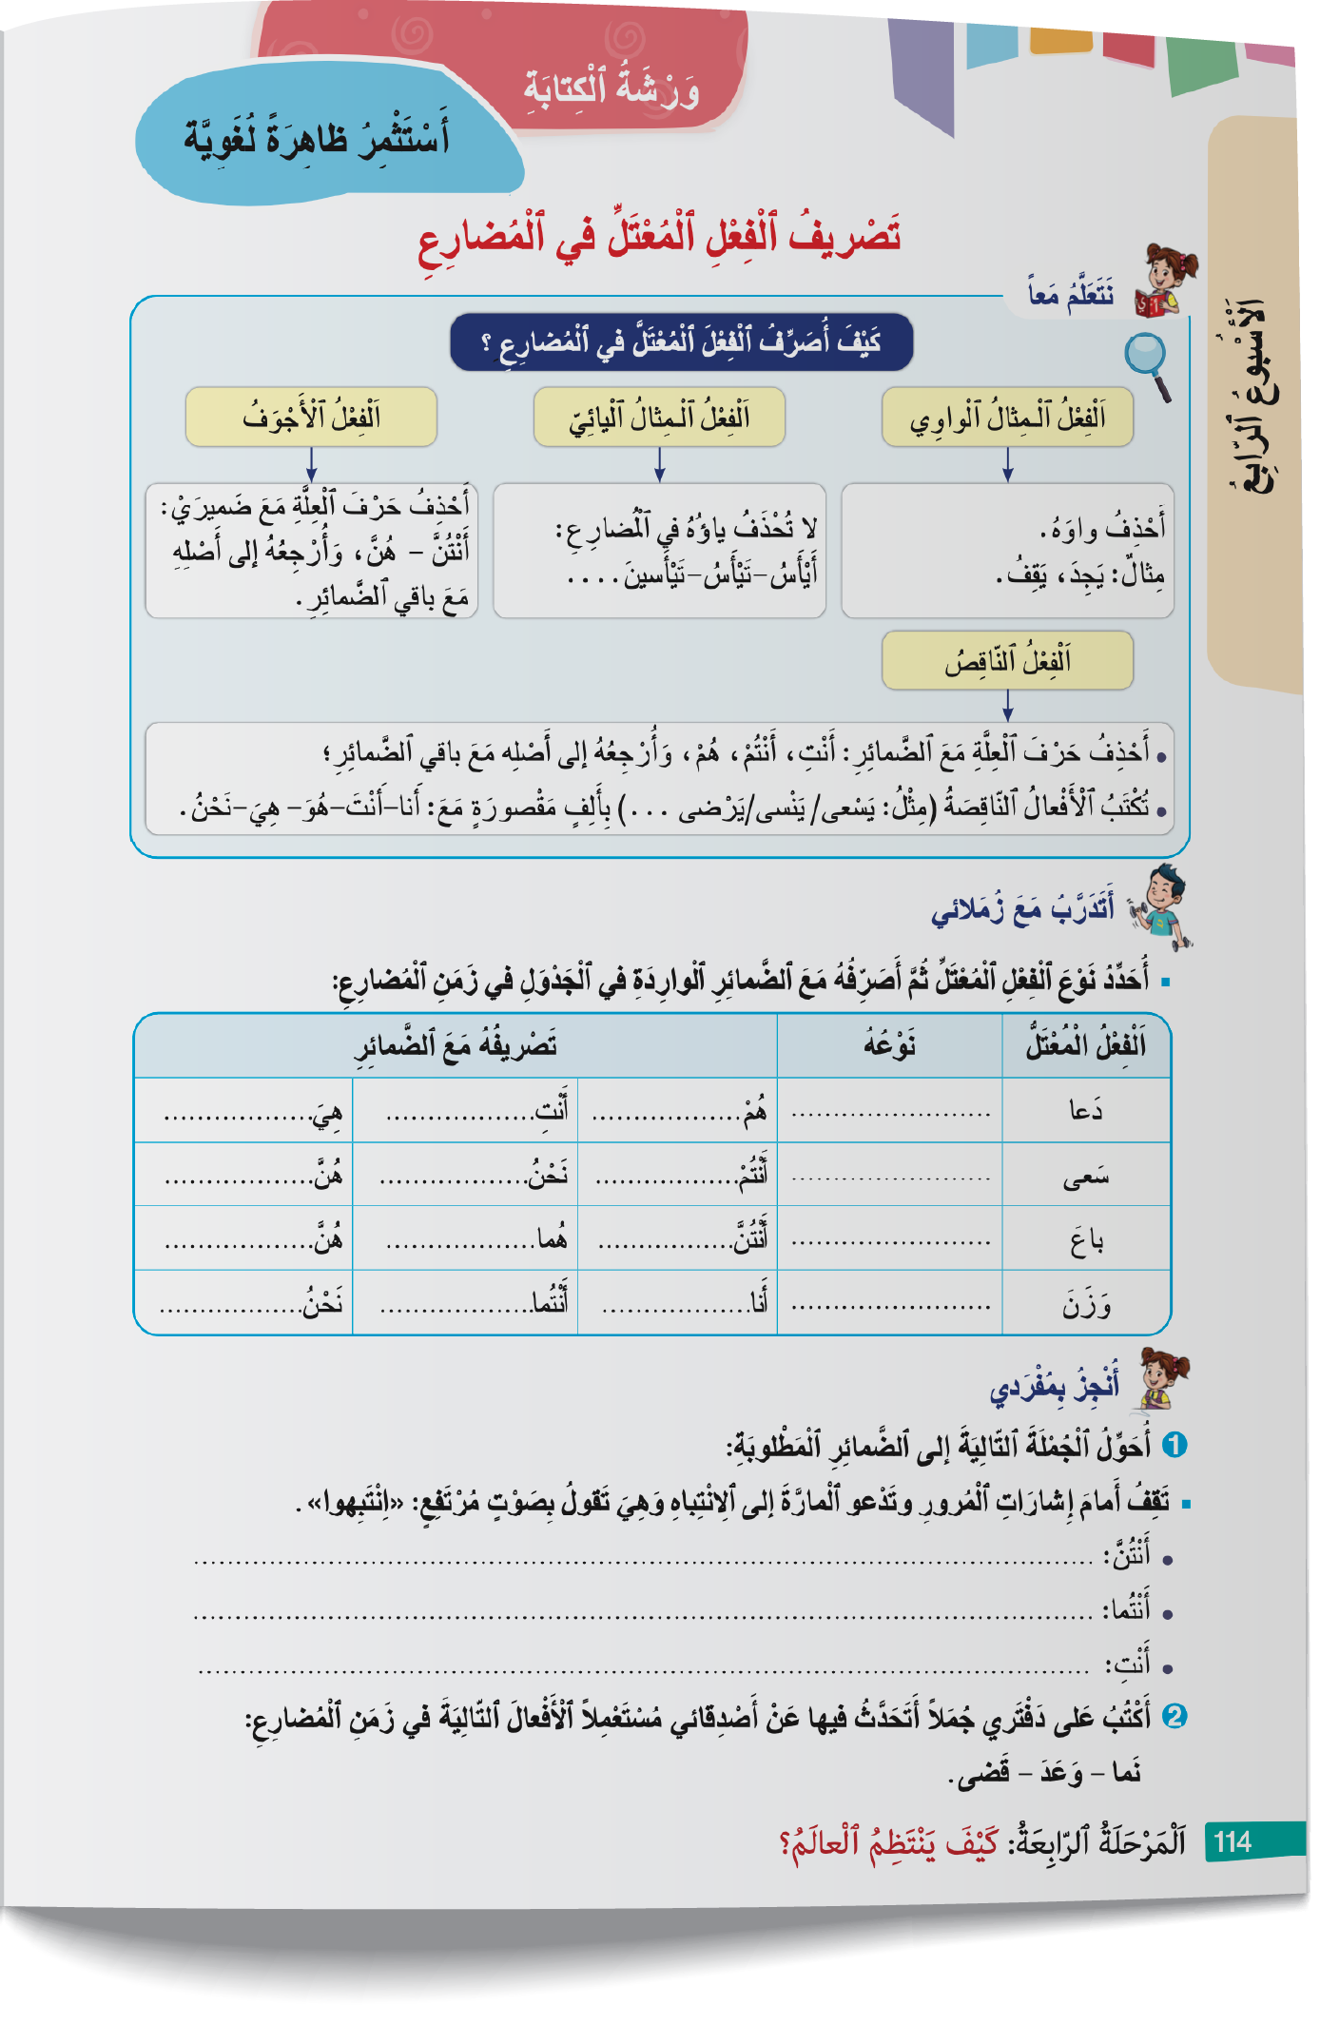

خذوا كراساتكم، الصفحة 104. أنجزوا نشاط " أتدرب مع زملائي".
اختــتام الحــصة
صرف وتحويل
قراءة ح3
افتتاح الحصة

Slide 61
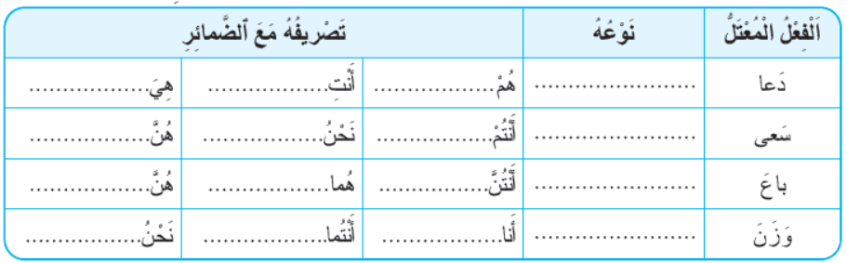
نصحح جماعة. (مناقشة الأجوبة )
اختــتام الحــصة
صرف وتحويل
قراءة ح3
افتتاح الحصة

Slide 62
صححوا على كراساتكم.
اختــتام الحــصة
صرف وتحويل
قراءة ح3
افتتاح الحصة
تَدْعو
تَدْعينَ
يَدْعونَ
ناقِصٌ
يَسْعَيْنَ
نَسْعى
تَسْعَوْنَ
ناقِصٌ
يَبِعْنَ
يَبيعانِ-تَبيعانِ
تَبِعْنَ
أَجْوَفُ
نَزِنُ
تَزِنانِ
أَزِنُ
مِثالٌ

Slide 63
اختتام الحصة
اختتام الحصة
ماذا تعلمت اليوم؟
الواجب المنزلي

Slide 64
كيف نصرف الفعل المثال في المضارع؟
اختــتام الحــصة
صرف وتحويل
قراءة ح3
افتتاح الحصة
كَيْفَ نُصَرِّفُ ٱلْفِعْلَ ٱلْمِثالَ في ٱلْمُضارعِ؟

Slide 65
كيف نصرف الفعل الأجوف في المضارع؟
اختــتام الحــصة
صرف وتحويل
قراءة ح3
افتتاح الحصة
كَيْفَ نُصَرِّفُ ٱلْفِعْلَ ٱلْأَجْوَفَ في ٱلْمُضارعِ؟

Slide 66
كيف نصرف الفعل الناقص في المضارع؟
اختــتام الحــصة
صرف وتحويل
قراءة ح3
افتتاح الحصة
كَيْفَ نُصَرِّفُ ٱلْفِعْلَ ٱلنّاقِصَ في ٱلْمُضارعِ؟

Slide 67
ضعوا علامة أمام النشاط الأول من مقطع " أنجز بمفردي" وأنجزوه في المنزل بعد حفظ القاعدة.
اختــتام الحــصة
صرف وتحويل
قراءة ح3
افتتاح الحصة

Slide 68
الفائزون بنجمة السلوك هم:
اختــتام الحــصة
صرف وتحويل
قراءة ح3
افتتاح الحصة

Slide 69

إلى اللقاء في الحصة المقبلة.
اختــتام الحــصة
صرف وتحويل
قراءة ح3
افتتاح الحصة

Slide 70

بناء على إنجازات المتعلمين خلال الممارسة المستقلة
ما تقديرك لنسبة التحكم في هدف الدرس؟
تسجل النسبة على صفحة اليوم من مذكرة الأستاذ.

